Slide 1
Suomen verotus selkokielellä

Slide 2
Mitä sanat tarkoittavat?
Vero: pakollinen maksu, jonka valtio kerää yhteiskunnan palveluita varten
Veroprosentti: osuus, jonka työnantaja ottaa palkasta ja välittää Verohallinnolle
Verohallinto: kerää verot ja tekee verotuksen, antaa ohjeita verotuksesta

Slide 3
Mitä sanat tarkoittavat?
Esitäytetty veroilmoitus: kooste koko vuoden tuloistasi ja vähennyksistäsi
Verotuspäätös: lopulliset verotiedot, joiden perusteella saat rahaa takaisin (veronpalautus) tai joudut maksamaan lisää veroa (jäännösvero)
Ansiotulo: esimerkiksi palkka
Progressiivinen verotus: mitä vähemmän saat tuloja, sitä pienempi on veroprosenttisi

Slide 4
Miksi veroja kerätään?
Veroilla maksetaan esimerkiksi
terveydenhoitoa
koulutusta
päivähoitoa
opiskelua
maanpuolustusta
yhteisiä rakennuksia, esimerkiksi uimahalleja.

Slide 5
Sinäkin maksat veroa
Kaikkien tuotteiden ja palveluiden hintoihin sisältyy arvonlisävero (ALV).
Ansiotuloista maksetaan tuloveroa. Ansiotuloja ovat esimerkiksi
työstä saatu palkka
opintotuki
eläkkeet
työttömyyspäivärahat
yrittäjän ansiotulo-osuus.
Jos saat esimerkiksi vuokratuloa tai osinkoa, maksat niistä pääomatuloveroa.

Slide 6
Miten verotus toimii?
Tammikuu 2023: saat verokortin
Saat vuoden 2023 aikana tuloja, joista maksat veroa (ennakonpidätys)
2023
2024
Huhtikuu 2024:
saat esitäytetyn veroilmoituksen vuoden 2023 tuloista – tarkista ja korjaa
Kesäkuu - lokakuu 2024:
saat uuden verotuspäätöksen,
jos korjaat veroilmoitusta
Elokuu - joulukuu 2024:
saat veronpalautusta
tai maksat jäännösveroa. Veronpalautuspäivän tai jäännösveron eräpäivän näet verotuspäätöksestäsi.

Slide 7
Verokortti
2023
Tarvitset verokortin, jos saat palkkaa tai muita tuloja.
Verokorttiin on merkitty veroprosentti. Anna verokortti tai sen kopio työnantajalle. Verokortista työnantaja näkee, paljonko palkasta täytyy ottaa veroa.
Saat verokortin Verohallinnolta vuosittain tammikuussa.

Slide 8
Verokortti
2023
Hanki uusi verokortti, jos palkkasi tai muut tulosi muuttuvat vuoden aikana.
Saat uuden verokortin verkosta (vero.fi/omavero)
Voit myös soittaa numeroon 029 497 000 tai käydä verotoimistossa.

Slide 9
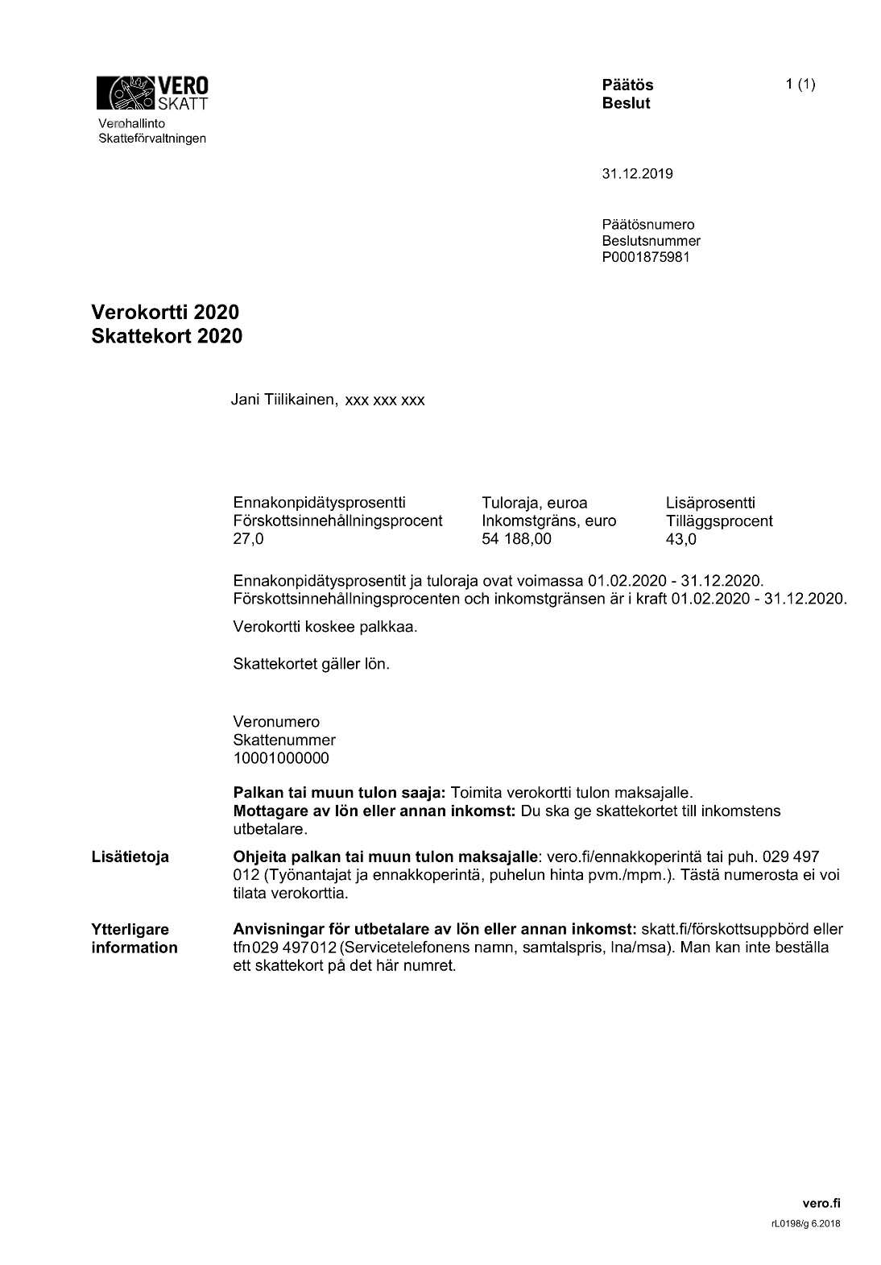
Kuva verokortista
Veroprosentti
= paljonko työnantaja ottaa palkasta veroa
Jos saamasi palkat ylittävät tulorajan,
työnantaja ottaa palkasta veroa lisäprosentin mukaan.
Tulorajaan on laskettu palkat ja lomarahat. Seuraa palkkojen määrää ja muuta verokorttia tarvittaessa.

Slide 10
Esitäytetty veroilmoitus
2024
Saat esitäytetyn veroilmoituksen postitse keväällä. Se näkyy myös OmaVero-palvelussa.
Veroilmoituksessa on valmiina palkkatietoja ja vähennyksiä.
Siihen on laskettu, saatko veronpalautusta vai pitääkö sinun maksaa lisää veroja.

Slide 11
Esitäytetty veroilmoitus
2024
Sinun täytyy tarkistaa kaikki tiedot.
Jos tiedot ovat oikein, sinun ei tarvitse tehdä mitään.
Jos ilmoituksessa on tietoja väärin tai osa tiedoista puuttuu, korjaa tiedot. Korjaukset voit tehdä OmaVero-palvelussa tai paperilomakkeilla.

Slide 12
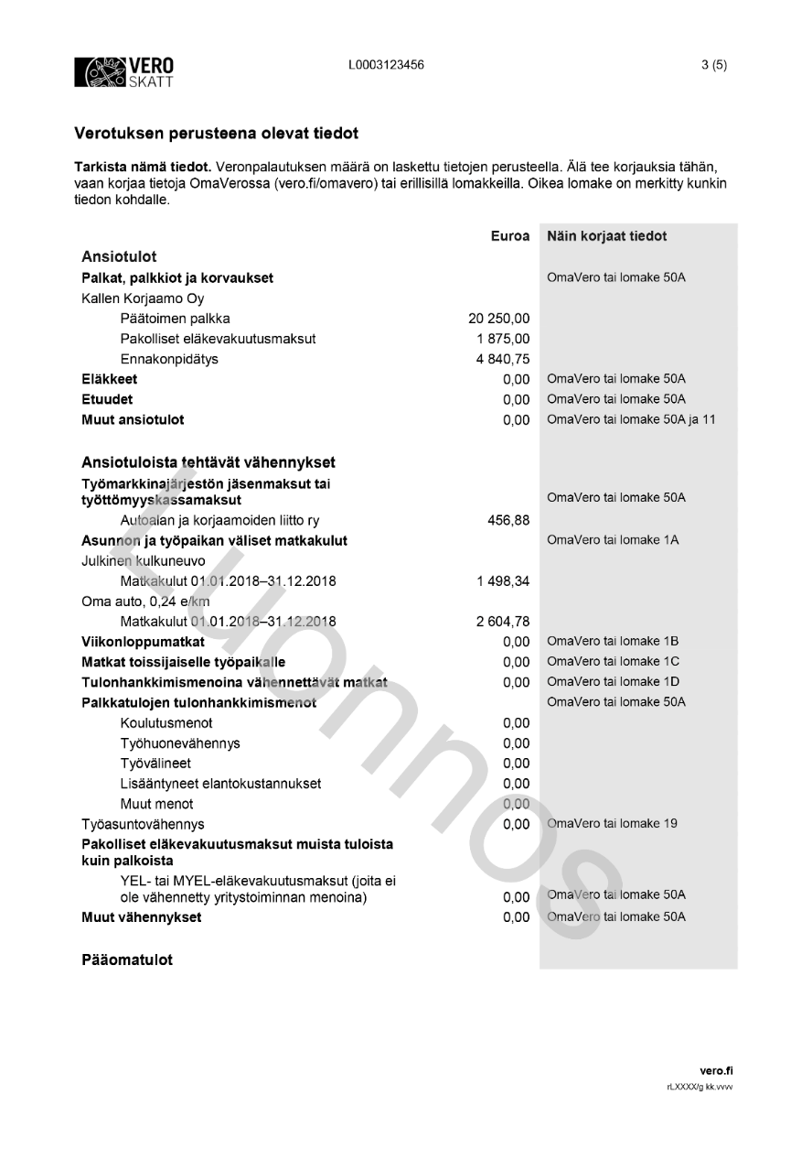
Kuva veroilmoituksesta
Veronpalautuksen tai jäännösveron määrä ja maksupäivä
Tarkista, että
tulot ja vähennykset
ovat oikein
Päivä, jolloin korjaukset pitää viimeistään tehdä

Slide 13
OmaVero-palvelu
Voit täydentää ja korjata veroilmoitusta helposti verkkopalvelussa
OmaVero-palvelu (vero.fi/omavero)
Tee korjaukset viimeistään veroilmoitukseesi merkittynä päivänä.
Jos et voi käyttää verkkopalvelua, ilmoita tiedot paperilomakkeilla. Oikea lomake näkyy veroilmoituksestasi.

Slide 14
Verotuspäätös
2024
Esitäytetyn veroilmoituksen mukana saat verotuspäätöksen.
Jos korjattavaa ei ole, keväällä tullut verotuspäätös on lopullinen.
Jos sinä korjaat tai Verohallinto korjaa tietoja, saat uuden verotuspäätöksen.
Päätöksestä näet, saatko veronpalautusta vai joudutko maksamaan jäännösveroa.
Säilytä verotuspäätös.

Slide 15
Veronpalautus ja jäännösvero
2024
Jos olet vuoden aikana maksanut liikaa veroja, saat seuraavana vuonna veronpalautusta.
Ilmoita tilinumero veronpalautusta varten (vero.fi/omavero)
Jos olet maksanut veroja liian vähän, joudut maksamaan lisää veroa (jäännösvero).
Saat maksutiedot verotuspäätöksen mukana.

Slide 16
Verotuksessa voi tehdä vähennyksiä
Voit tehdä vähennyksiä, jotka pienentävät maksettavaa veroa.
Saat vähentää verotuksessa esimerkiksi asunnon ja työpaikan väliset matkakulut.
Verohallinto tekee osan vähennyksistä automaattisesti.
Tietyt vähennykset sinun täytyy vaatia itse, esimerkiksi matkakuluvähennys tai kotitalousvähennys.

Slide 17
Verotuksessa voi tehdä vähennyksiä
Voit ilmoittaa vähennykset jo uutta verokorttia tilatessasi tai kun korjaat veroilmoitustasi.
Lue lisää vähennyksistä (vero.fi)

